Slide 1
42-1
These materials are by the Kongki Ka Project and are made available to you under the terms of the Creative Commons Attribution ShareAlike license 4.0.
You have permission to share and redistribute these materials in any format and to make reasonable revisions and adaptations of this translation, provided that:
• You include the above licence and source information.
• If you redistribute these materials or create derivatives, you must distribute your contributions under the same license as the original.
The Holy Bible, Berean Standard Bible, BSB is produced in cooperation with Bible Hub, Discovery Bible, OpenBible.com, and the Berean Bible Translation Committee. This text of God's Word has been dedicated to the public domain.
Tibetan text is from the Central Tibetan Bible translation by Central Asia Publishing. Used by permission.
Notes:
Checked Kham
42 Temple Merchants
1. Temple Merchants - Matt 21:12-17; Mark 11:15-19; Luke 19:45-48 (Left Top)
2. Paying Taxes - Matt 22:15-22; Mark 12:13-17; Luke 20:20-26 (Right Top)
3. The Widow’s Mite - Mark 12:41-44; Luke 21:1-4 (Right Top)
4. Fig Tree - Matt 21:18-22; Mark 11:12-14, 20-26; (John 15:1-17) (Right Center)
5. Judas agrees to betray Jesus – Matt 26:14-16; Luke 21:37-22:6 (Right Bottom)
6. The last Supper – Luke 22:7-27; John 13:1-17:26; Luke 22:31-39 (Left Bottom)

Slide 2
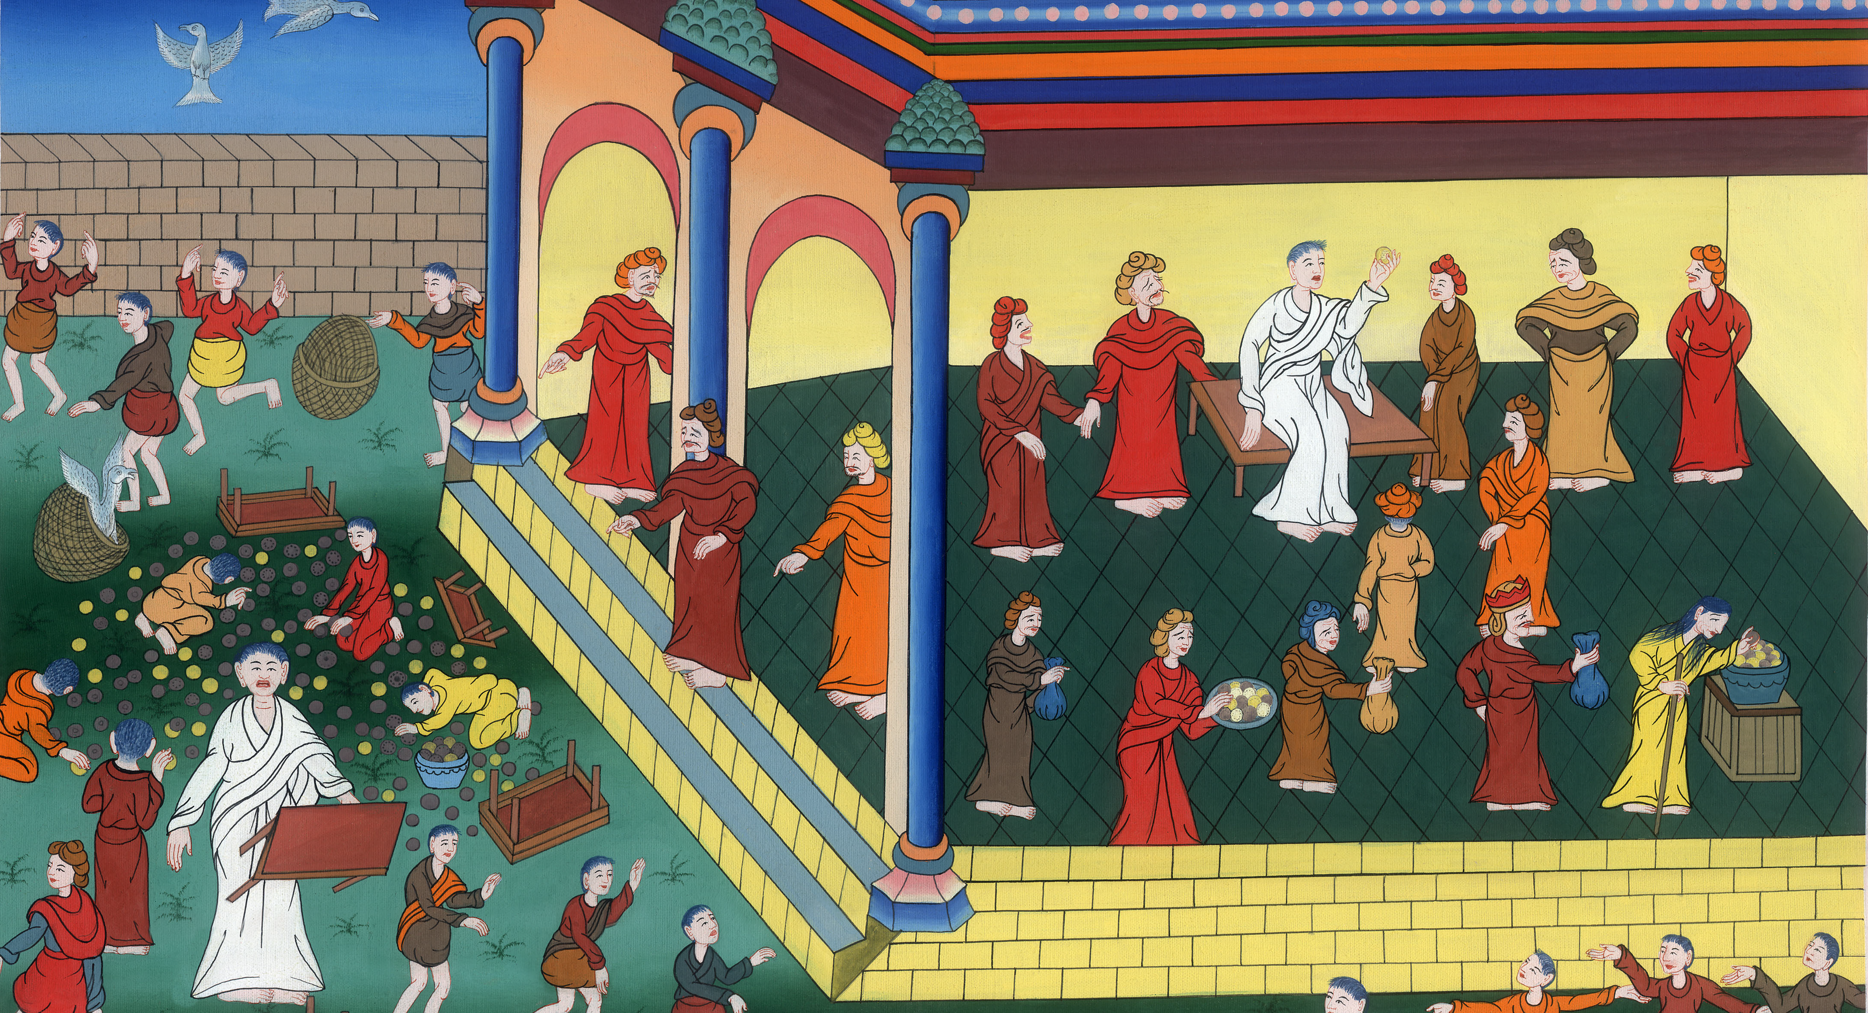
མར་ཀུ 11,12
ཚོང་མཁན་རྣམས་མཆོད་ཁང་ཆེན་མོ་ནས་བསྐྲད་པ།

Slide 3
42 Temple Merchants
1. Jesus Clears Out the Temple Courtyard- Matt 21:12-17; Mark 11:15-19; Luke 19:45-48
མར་ཀུ 11,12
ཚོང་མཁན་རྣམས་མཆོད་ཁང་ཆེན་མོ་ནས་བསྐྲད་པ།

Slide 4
མར་ཀུ 11,12
ཚོང་མཁན་རྣམས་མཆོད་ཁང་ཆེན་མོ་ནས་བསྐྲད་པ།
This work is licensed under a Creative Commons Attribution-ShareAlike 4.0 International License

Slide 5
15When they arrived in Jerusalem, Jesus entered the temple courts and began to drive out those who were buying and selling there.
15དེ་ནས་ཁོང་རྣམས་ཡེ་རུ་ཤ་ལེམ་གྲོང་ཁྱེར་དུ་ཕེབས་པ་དང་ཁོང་ཉིད་ཡ་ཧུ་དཱ་པའི་མཆོད་ཁང་ཆེན་མོའི་ཁྱམས་རར་བྱོན་ཏེ། དེར་ཡོད་པའི་ཉོ་ཚོང་མཁན་ཐམས་ཅད་ཕྱི་ལ་བཏོན་པ་དང༌།

Slide 6
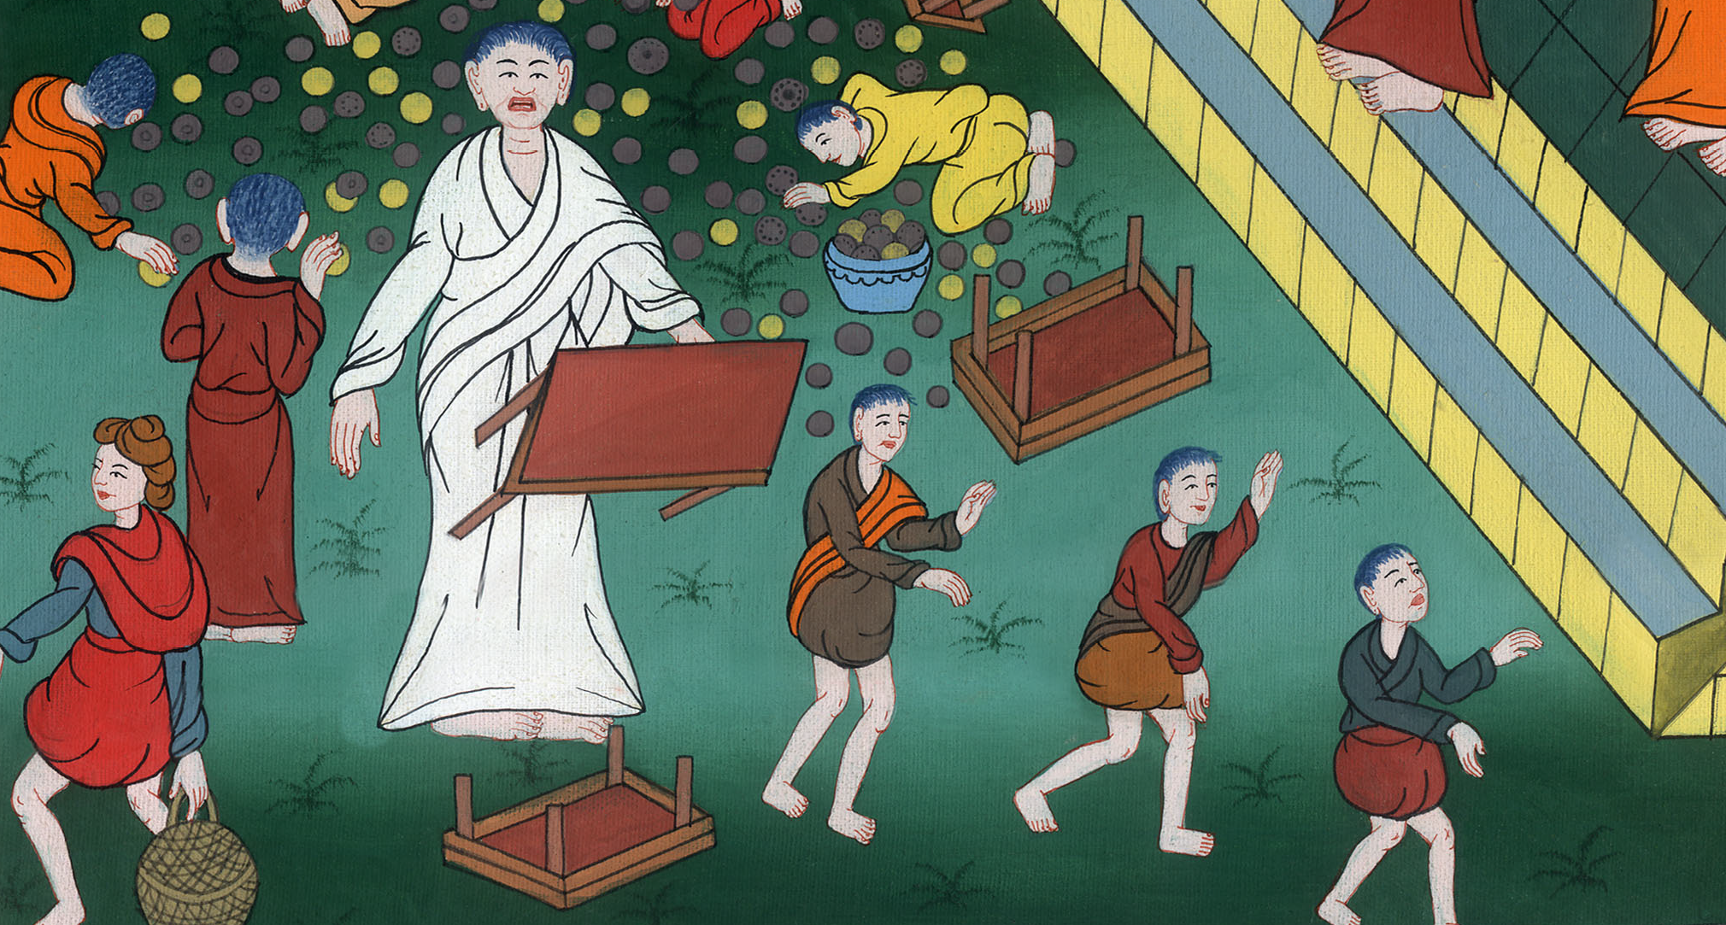
མར་ཀུ 11:15

Slide 7
He overturned the tables of the money changers and the seats of those selling doves.
དངུལ་རྗེ་མཁན་གྱི་ཅོག་ཙེ་དང་ཕུག་རོན་ཚོང་མཁན་གྱི་འདུག་སྟེགས་ཀྱང་སར་བསྒྱེལ།

Slide 8
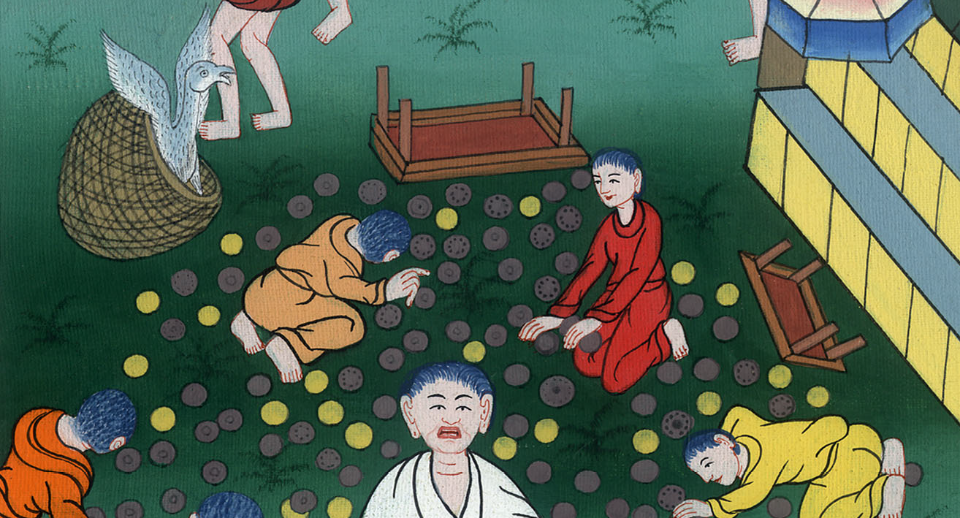
མར་ཀུ 11:15

Slide 9
16And He would not allow anyone to carry merchandise through the temple courts.
16མི་སུ་ལའང་མཆོད་ཁང་ཆེན་མོའི་ཁྱམས་ར་བརྒྱུད་ནས་ཚོང་ཟོག་ཅིག་ཀྱང་འཁྱེར་དུ་མ་བཅུག

Slide 10
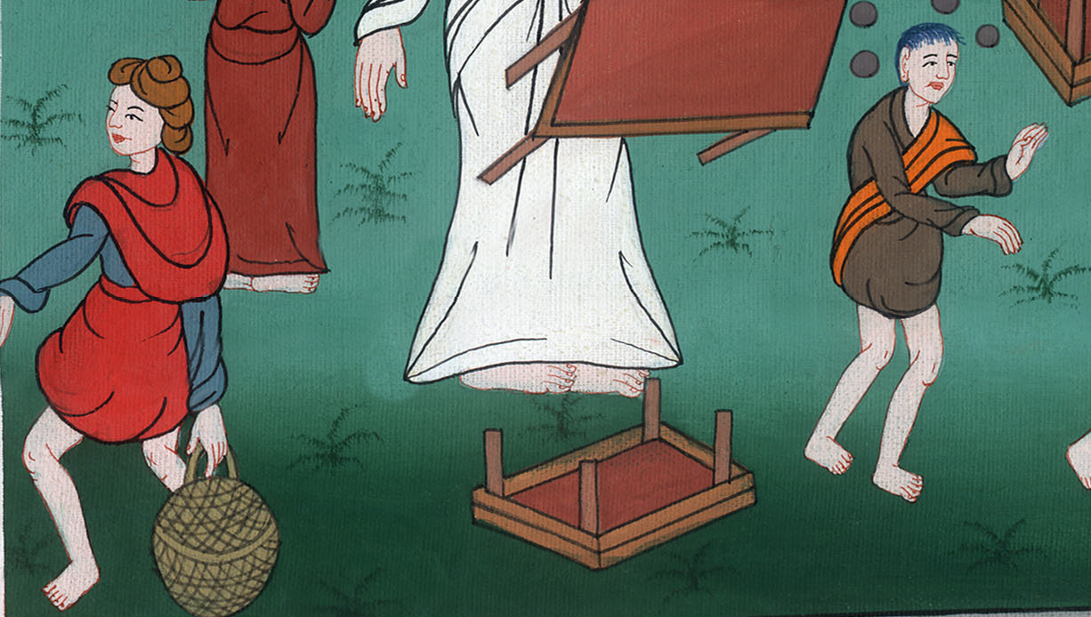
མར་ཀུ 11:16

Slide 11
17Then Jesus began to teach them, and He declared, “Is it not written: ‘My house will be called a house of prayer for all the nations’? But you have made it ‘a den of robbers.’”
17སྐབས་དེར་ཁོང་གིས་མི་རྣམས་ལ་“དཀོན་མཆོག་གི་གསུང་རབ་ལས། ངའི་གནས་ཁང་ལ་མི་རིགས་ཐམས་ཅད་ཀྱི་ཆེད་དུ་སྨོན་ལམ་འདེབས་པའི་གནས་ཁང་ཟེར་བར་འགྱུར་ཞེས་གསུངས་ཡོད་པ་མིན་ནམ། འོན་ཀྱང་ཁྱོད་ཚོས་ཇག་ཚང་ལྟ་བུ་ཞིག་ཏུ་བསྒྱུར་འདུག་”ཅེས་གསུངས་པ་ན།

Slide 12
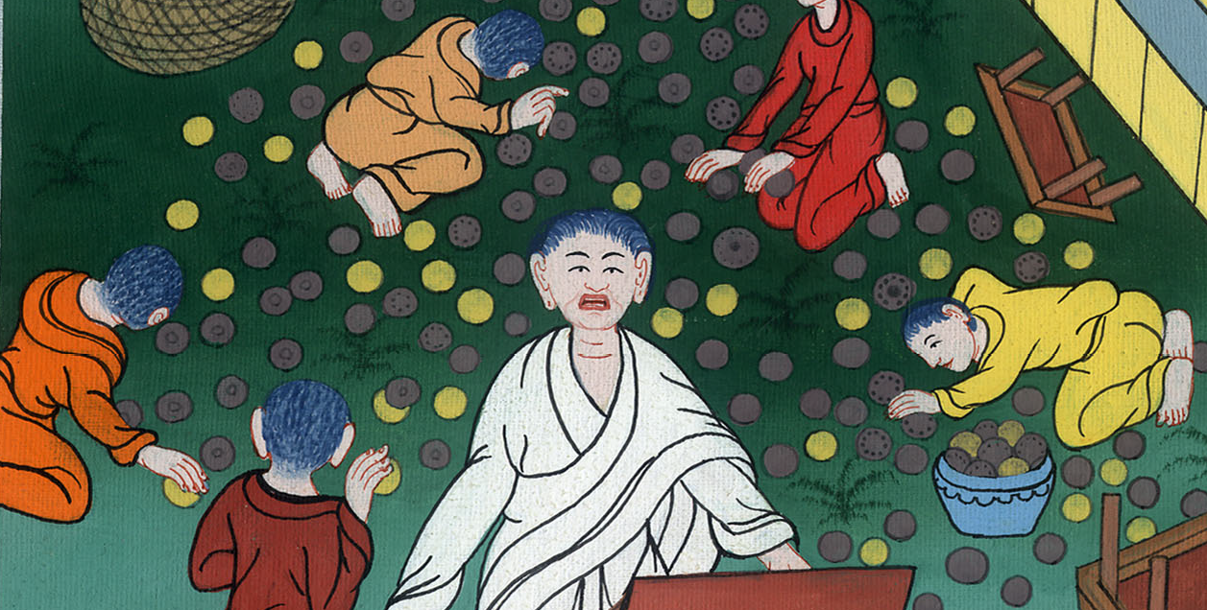
མར་ཀུ 11:17

Slide 13
18When the chief priests and scribes heard this, they looked for a way to kill Him. For they were afraid of Him, because the whole crowd was astonished at His teaching.
18དེར་ཡོད་པའི་ཡ་ཧུ་དཱ་པའི་བླ་ཆེན་རྣམས་དང་ཆོས་ལ་མཁས་པའི་མི་རྣམས་ཀྱིས་གཏམ་དེ་ཐོས་ནས་ཡེ་ཤུ་ཁོང་ཇི་ལྟར་བྱས་ནས་གསོད་པའི་ཐབས་བཙལ། གང་ལགས་ཟེར་ན། ཁོང་ལ་འཇིགས་ཏེ། མི་ཚོགས་ཐམས་ཅད་ཁོང་གི་ཆོས་གསུངས་པ་ལ་ངོ་མཚར་སྐྱེས་པས་སོ།

Slide 14
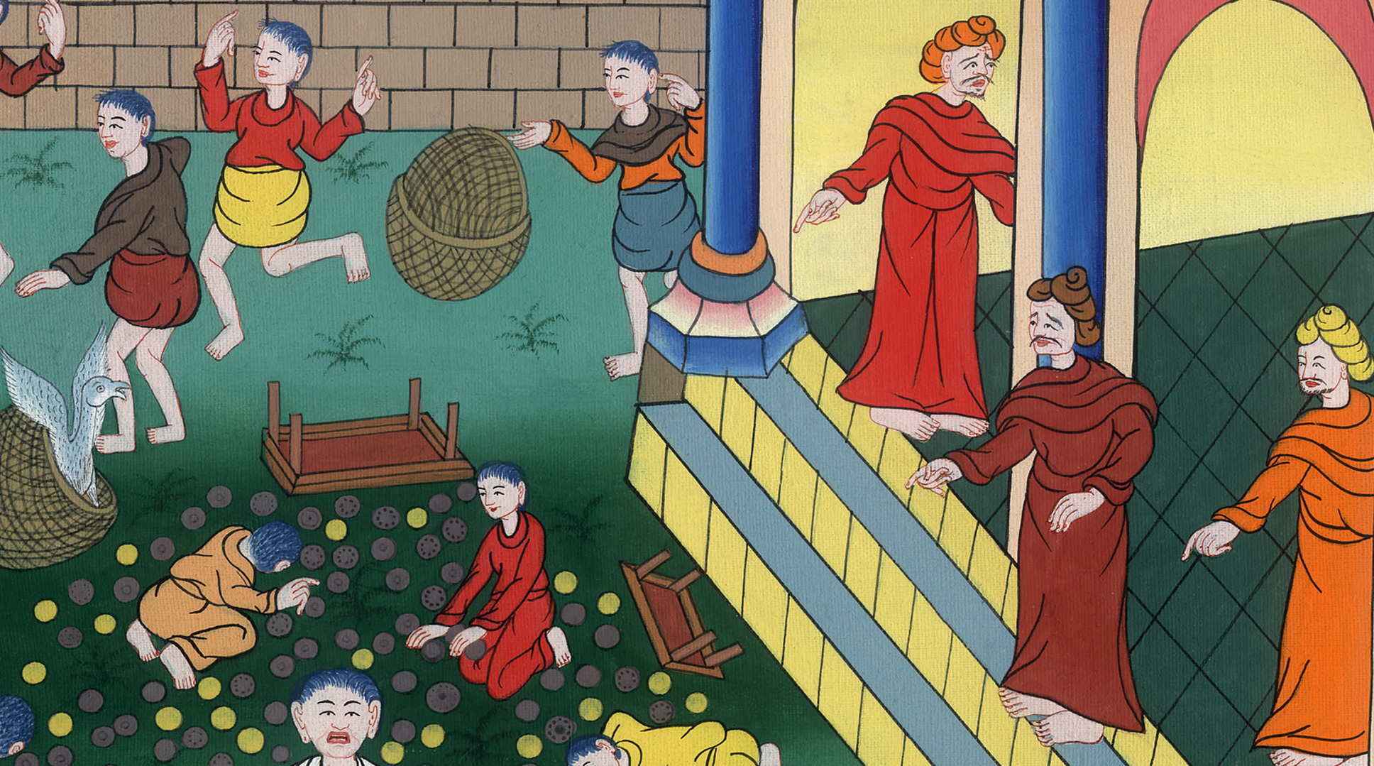
མར་ཀུ 11:18

Slide 15
mark 1213Later, they sent some of the Pharisees and Herodians to catch Jesus in His words.
13ཡང་མི་དེ་ཚོས་ཡེ་ཤུ་ལ་ཁྲིམས་དང་འགལ་བའི་གཏམ་བཤད་གནང་དུ་འཇུག་ཆེད་ཕཱ་རུ་ཤི་པ་དང༌། ཧེ་རོ་དཱེའི་ཕྱོགས་ཁག་གི་མི་འགའ་ཞིག་ཁོང་གི་དྲུང་དུ་བཏང༌།

Slide 16
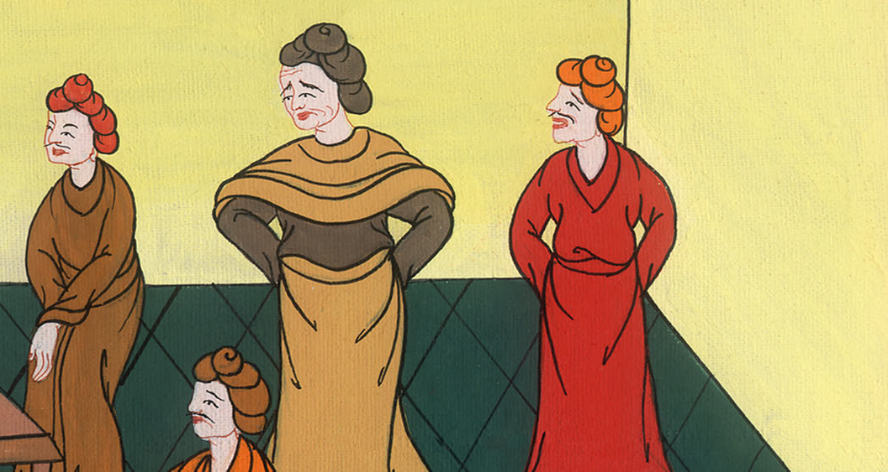
མར་ཀུ 12:13

Slide 17
14“Teacher,” they said, “we know that You are honest and seek favor from no one. Indeed, You are impartial and teach the way of God in accordance with the truth. Is it lawful to pay taxes to Caesar or not? Should we pay them or not?”
14ཁོ་ཚོ་ཡོང་ནས་ཁོང་ལ་“སྟོན་པ་ལགས། ཁྱེད་ནི་རང་གཤིས་དྲང་ཞིང་ཁྱེད་ཀྱིས་མིའི་ཕྱིའི་རྣམ་པར་མི་གཟིགས་ཤིང་མི་ཀུན་ལ་ཕྱོགས་རིས་མེད་པར་དཀོན་མཆོག་གི་ལམ་ཡང་དག་པར་བདེན་པར་སྟོན་པ་ངེད་ཀྱིས་ཤེས། དཀོན་མཆོག་གི་བཀའ་ཁྲིམས་ལྟར་ན་ད་ལྟ་ང་ཚོས་རྒྱལ་པོར་ཁྲལ་འཇལ་རུང་ངམ་མི་རུང༌།

Slide 18
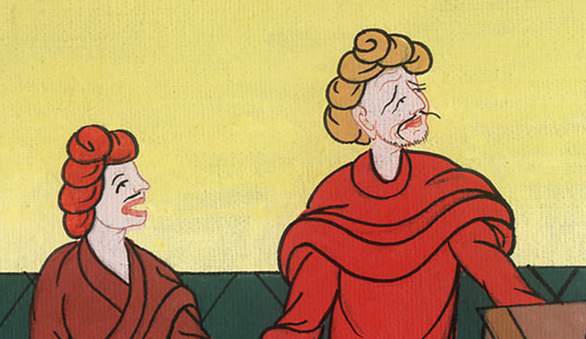
མར་ཀུ 12:14

Slide 19
15But Jesus saw through their hypocrisy and said, “Why are you testing Me? Bring Me a denarius to inspect.”
15འཇལ་ལམ་མི་འཇལ་”ཞེས་དྲིས། ཁོང་གིས་དེ་རྣམས་ཀྱི་གཡོ་སྒྱུ་མཁྱེན་ཏེ་“ཁྱོད་ཚོས་ང་ལ་ཉམས་ཚོད་ལེན་པའི་རྒྱུ་མཚན་ཅིའམ། དེ་ཎ་རིའི་དངུལ་ཊམ་ཀ་གཅིག་འདི་རུ་ཁྱེར་ཤོག་དང་བལྟའོ་”ཞེས་གསུངས་པ་དང༌།

Slide 20
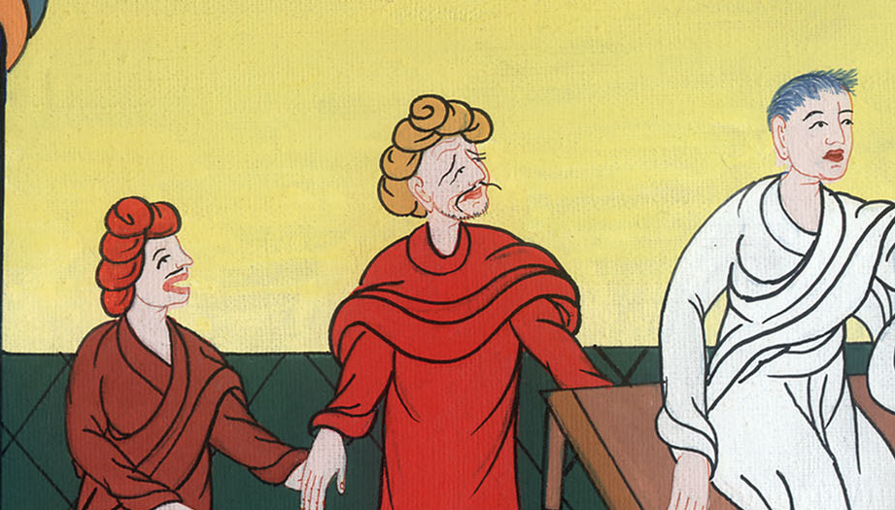
མར་ཀུ 12:15

Slide 21
16So they brought it, and He asked them, “Whose image is this? And whose inscription?”
“Caesar’s,” they answered.
16ཁོ་ཚོས་གཅིག་ཁྱེར་ཡོང་ཞིང༌། ཁོང་གིས་དེ་རྣམས་ལ་“རི་མོ་དང་ཡི་གེ་འདི་སུའི་ཡིན་ནམ་”ཞེས་དྲིས་པ་ན། ཁོ་ཚོས་“སེ་སར་རྒྱལ་པོའི་ཡིན་”ཞེས་སྨྲས།

Slide 22
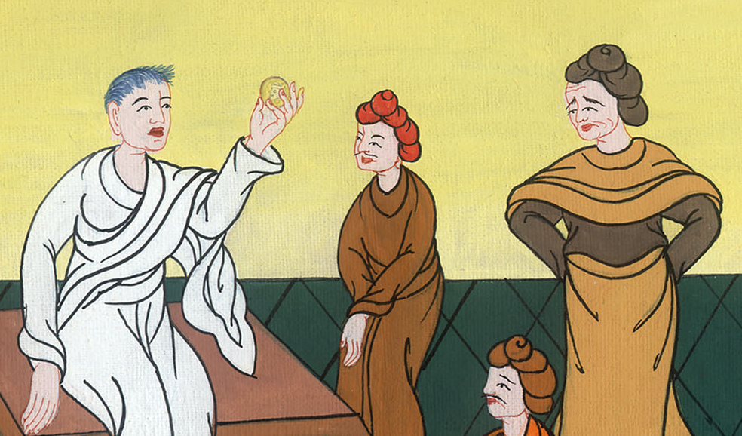
མར་ཀུ 12:16

Slide 23
17Then Jesus told them, “Give to Caesar what is Caesar’s, and to God what is God’s.”
And they marveled at Him.
17ཡང་ཡེ་ཤུས་“གང་ཞིག་སེ་སར་རྒྱལ་པོའི་ཡིན་པ་དེ་རྒྱལ་པོ་ལ་འཇལ་ཞིང༌། གང་ཞིག་དཀོན་མཆོག་གི་ཡིན་པ་དེ་དཀོན་མཆོག་ལ་ཕུལ་”ཞེས་གསུངས་པས་ཁོ་ཚོ་ཁོང་ལ་ངོ་མཚར་ཆེ་བར་གྱུར།

Slide 24
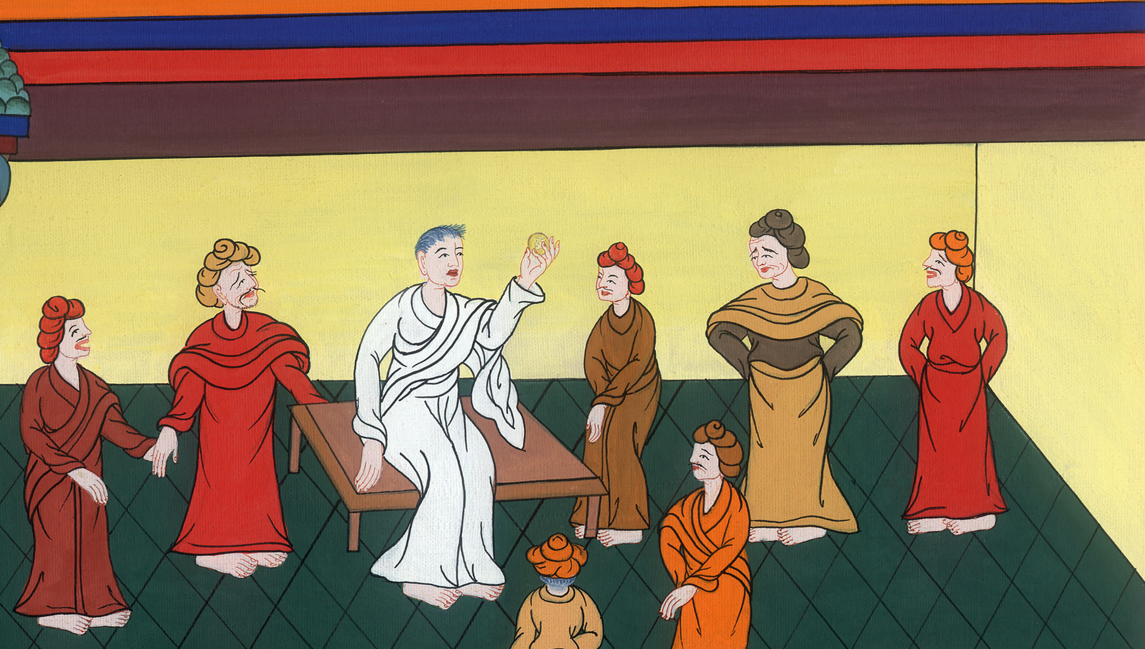
མར་ཀུ 12:17

